Slide 1


자바 1차 프로젝트
빵셔틀2조
팀장님 : 김아론 이서림
팀원들 : 고범석 김숙현 이진혁 전아현

Slide 2
INDEX
앱 설명
제작하면서 느낀점
Q n A
앱구성
앱실행

Slide 3




앱구성
마이페이지
회원가입
로그인
상품
상품목록
Member
Product
Cart
Order
장바구니
장바구니목록
주문
주문완료

Slide 4
앱 설명

Slide 5



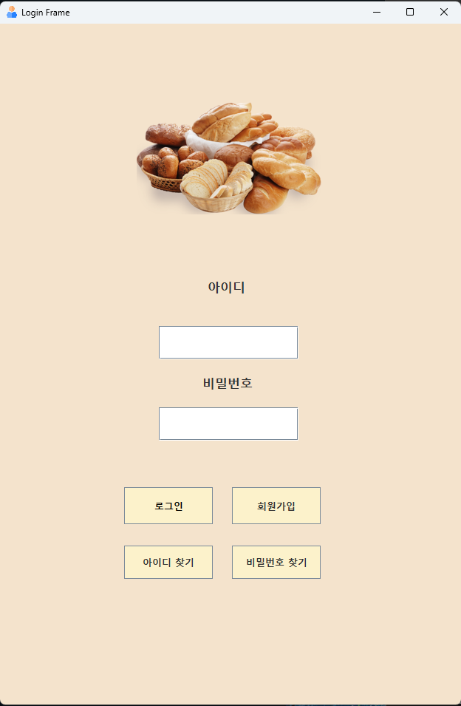
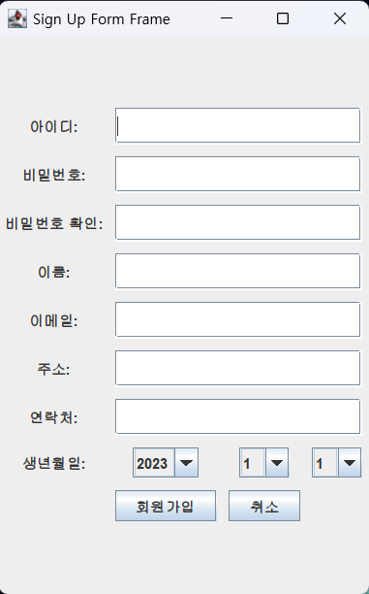
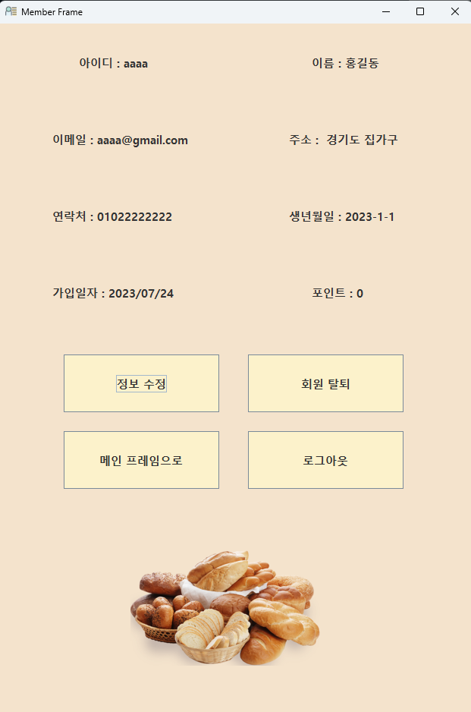
회원

Slide 6
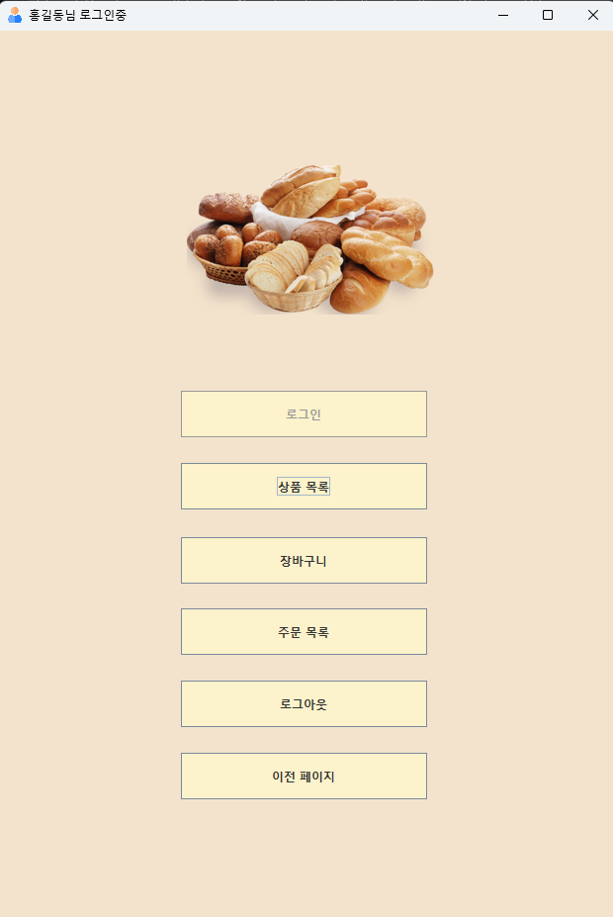
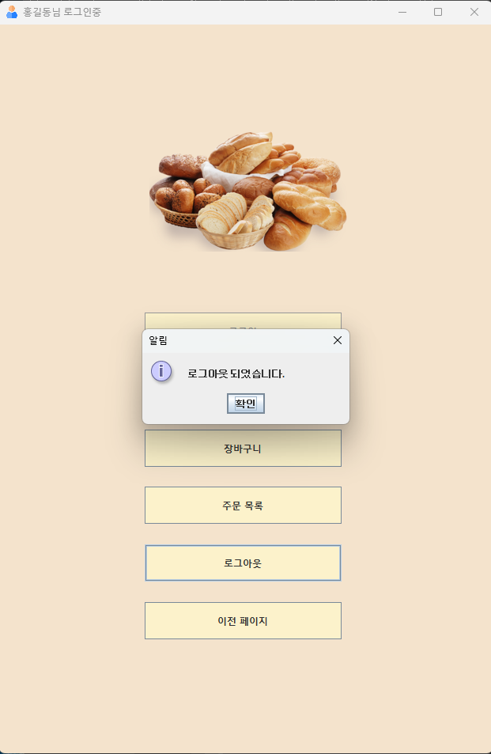
메인

Slide 7
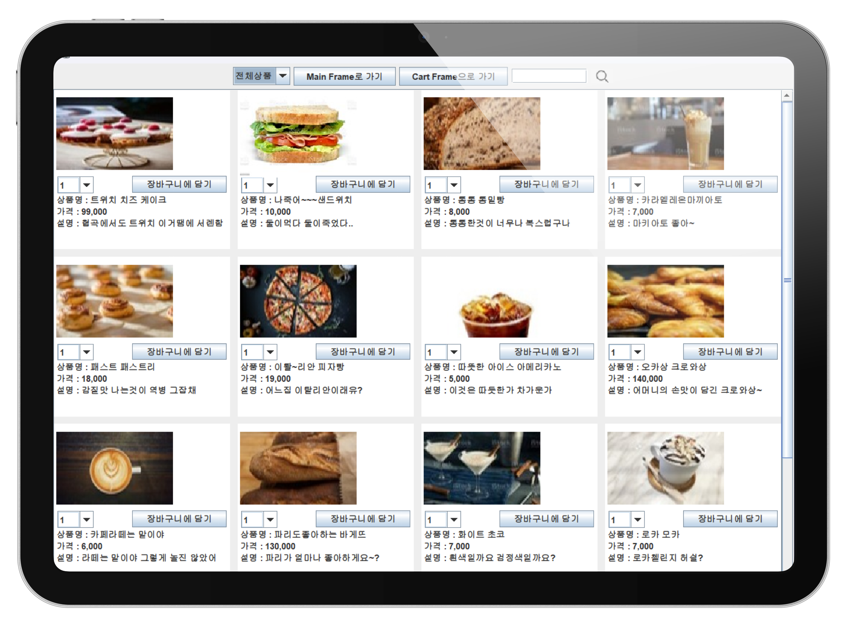
상품목록

Slide 8
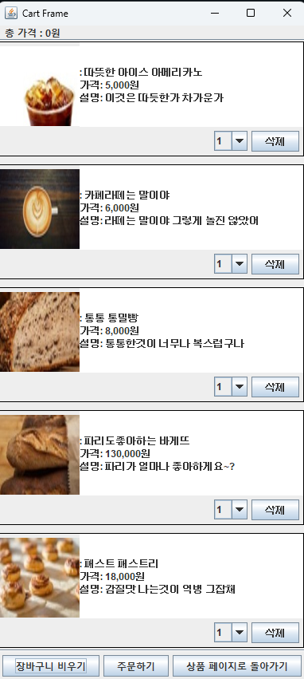
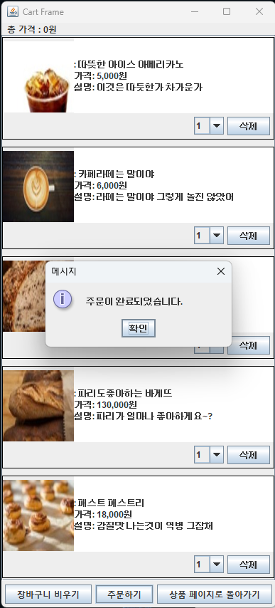
카트

Slide 9
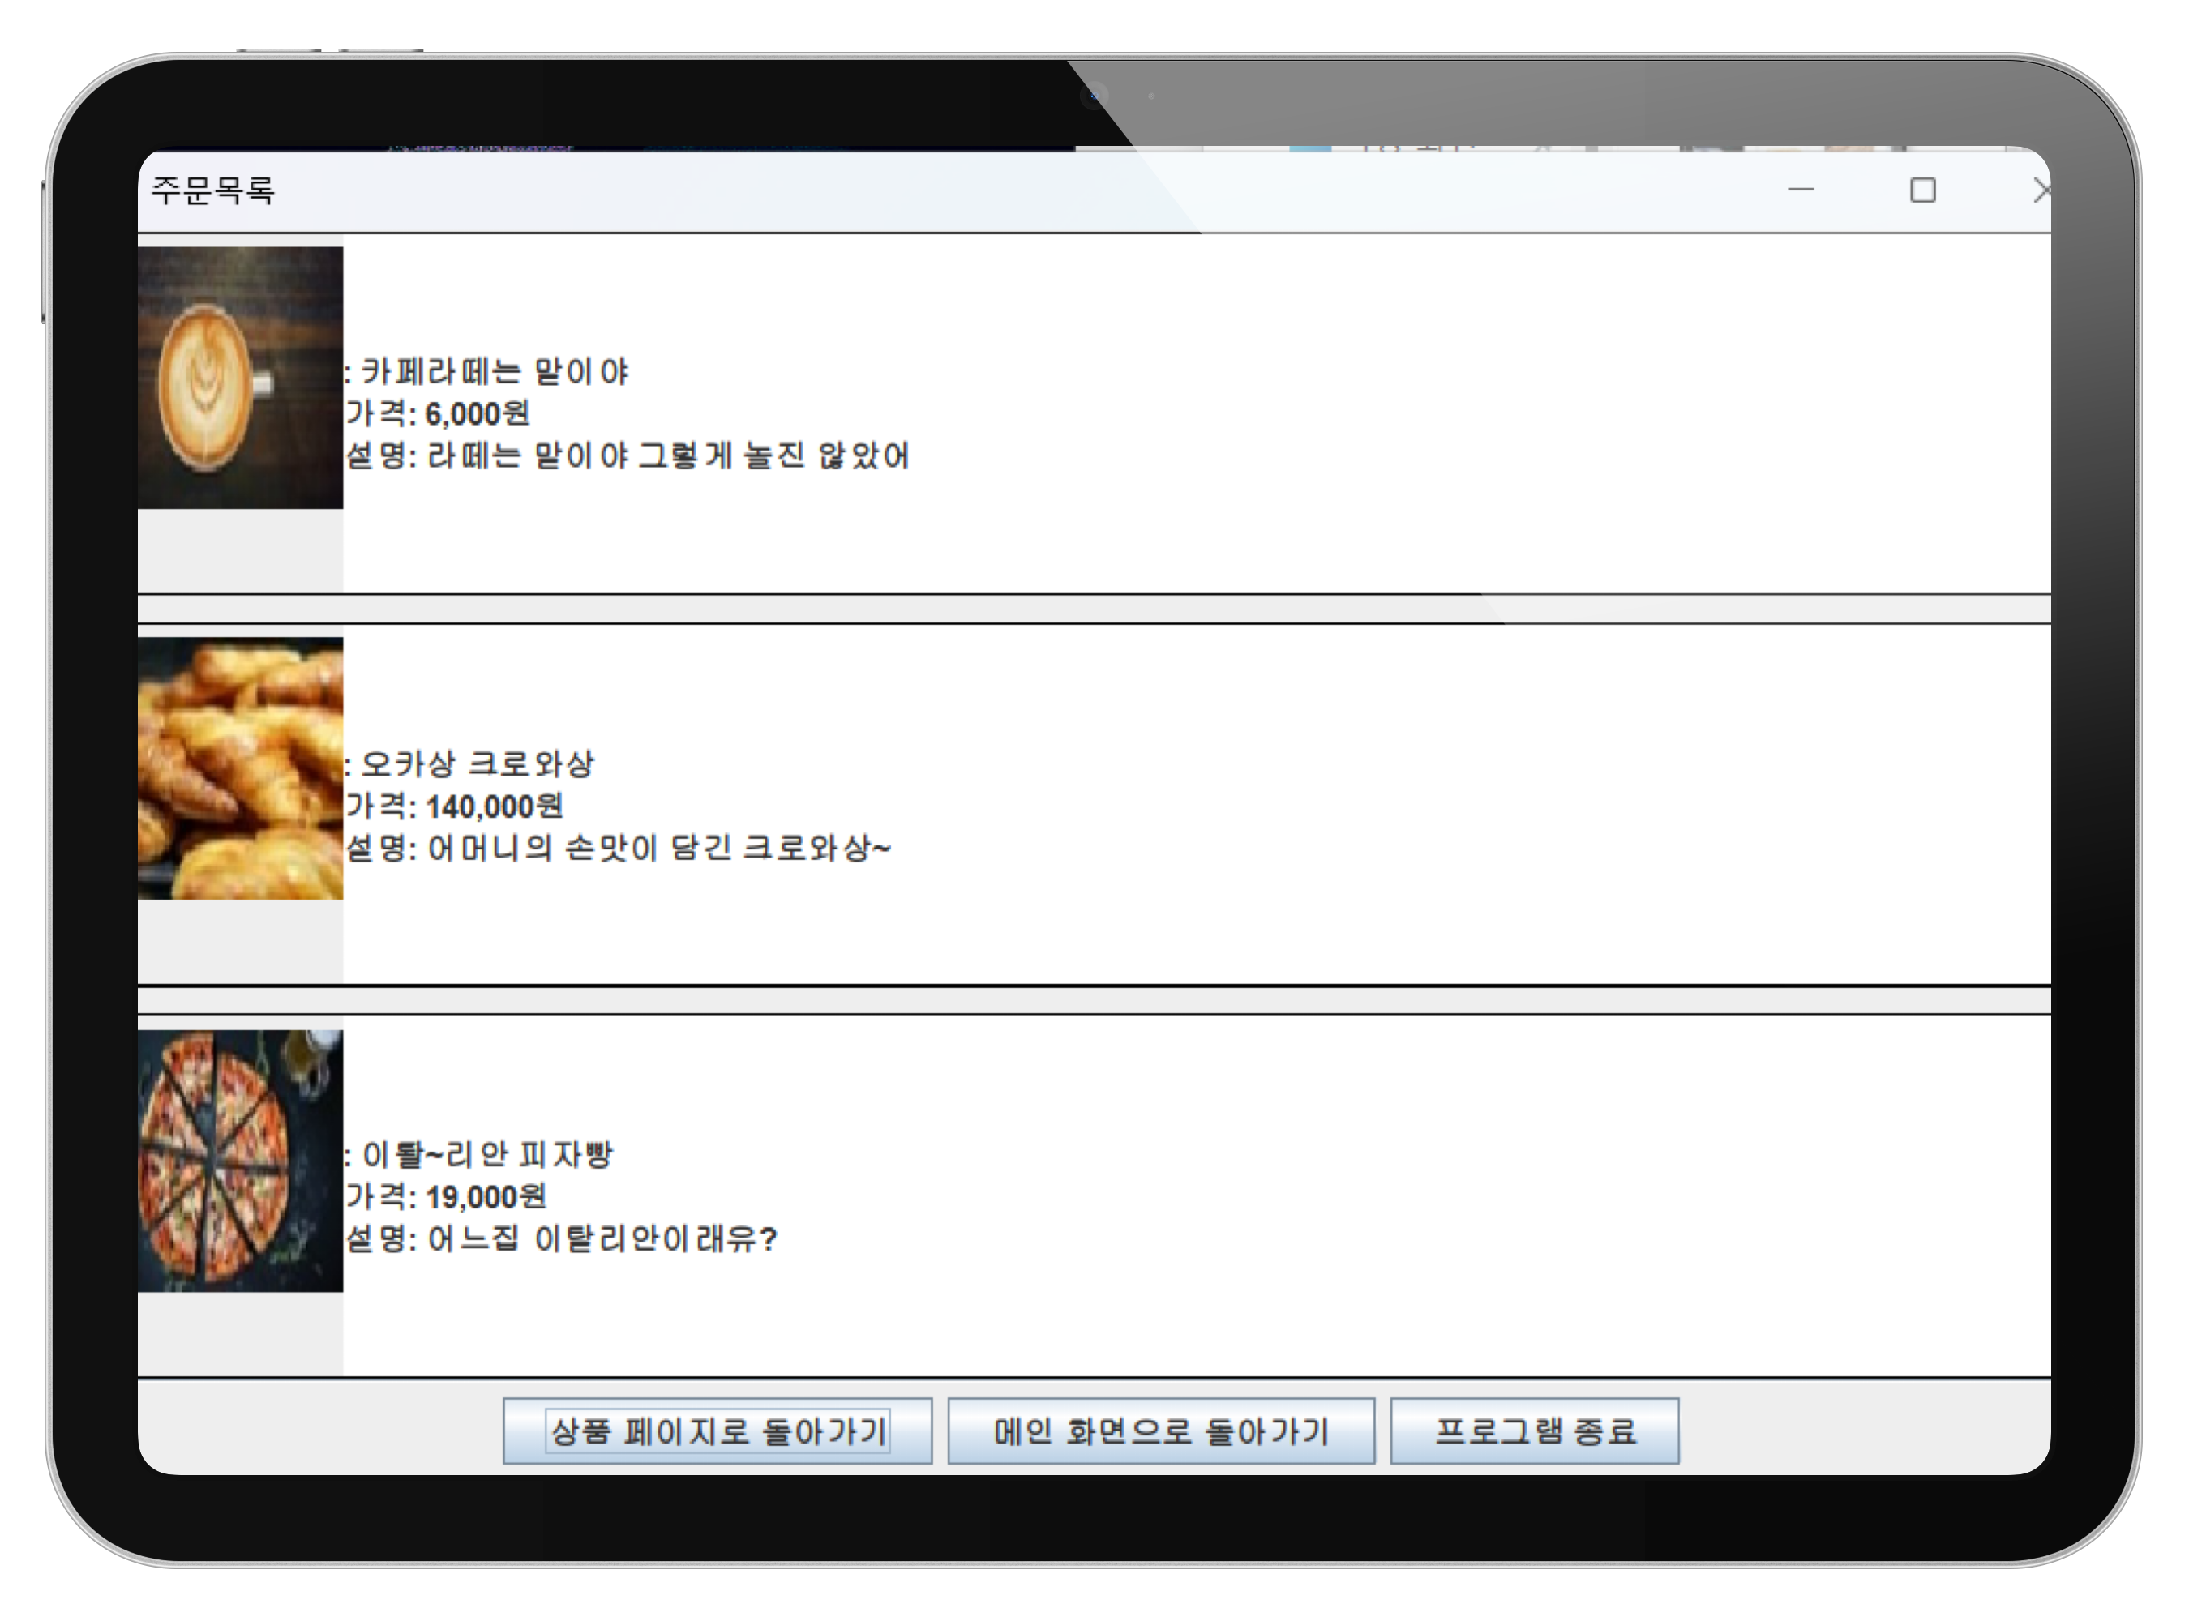
주문목록

Slide 10
앱실행

Slide 11

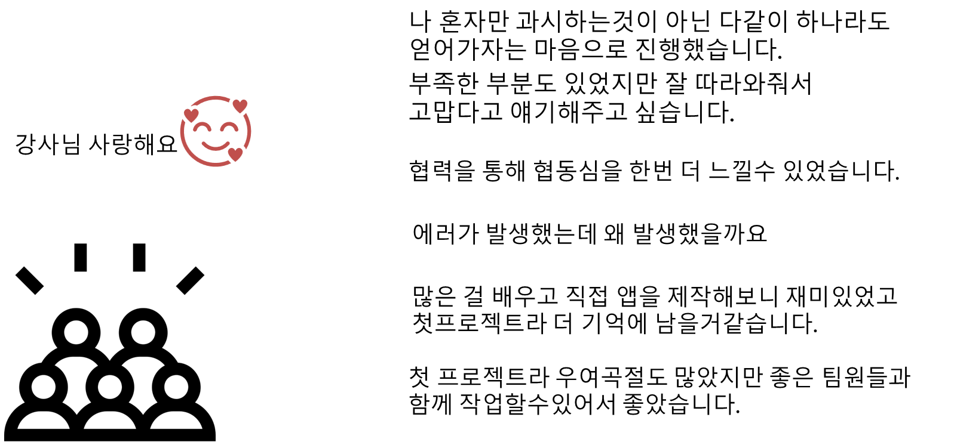
프로젝트 후기

Slide 12
질문은 안해주시면 감사하겠습니다.
Q&A

